Slide 1
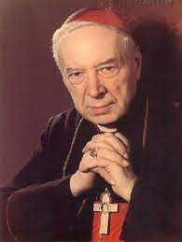
Kardynał Stefan Wyszyński

Slide 2
Stefan Wyszyński (ur. 3 sierpnia 1901 w Zuzeli, zm. 28 maja 1981 w Warszawie) – polski duchowny rzymskokatolicki, biskup diecezjalny lubelski w latach 1946–1948, arcybiskup metropolita gnieźnieński i warszawski oraz prymas Polski w latach 1948–1981, kardynał prezbiter od 1953, zwany Prymasem Tysiąclecia, mąż stanu, obrońca praw człowieka, narodu i Kościoła, doktor prawa kanonicznego, kaznodzieja, publicysta, kapelan duszpasterstwa Wojska Polskiego. Pośmiertnie odznaczony Orderem Orła Białego. Błogosławiony Kościoła katolickiego.
Twórca akcji duszpasterskich: Jasnogórskich Ślubów Narodu Polskiego czy Wielkiej Nowenny Tysiąclecia, inwigilowany przez służby bezpieczeństwa Polski Ludowej oraz umieszczony w miejscu odosobnienia przez władze komunistyczne PRL.

Slide 3
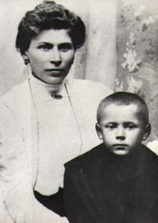
ŻYCIORYS
Od 1920 r. kształcił się w Wyższym Seminarium Duchownym we Włocławku. 3 sierpnia 1924 r. z rąk bp Wojciecha Owczarka przyjął święcenia kapłańskie. W latach 1925 - 1929 kontynuował naukę na Wydziale Prawa Kanonicznego,a także Wydziale Prawa i Nauk Społeczno - Ekonomicznych KUL.

Slide 4
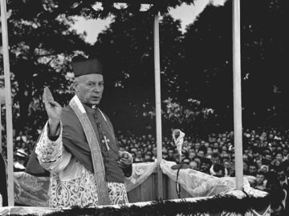
W 1929 r. uzyskał doktorat na podstawie rozprawy Prawa rodziny, Kościoła i państwa do szkoły. Rok później został profesorem prawa kanonicznego i socjologii w Wyższym Seminarium Duchownym we Włocławku. Działał też w redakcji „Ateneum Kapłańskiego" (od 1932 r. pełnił funkcję redaktora naczelnego), a także na Uniwersytecie Robotniczym i w sodalicji mariańskiej.

Slide 5
Wyszyński – kapelan grupy Kampinos AK
Po wybuchu II wojny światowej ukrywał się przed Gestapo. W okresie Powstania Warszawskiego pełnił funkcje kapelana grupy Kampinos AK, działającej w Laskach, oraz - pod pseudonimem Radwan III - kapelana szpitala powstańczego. Po zakończeniu wojny został rektorem Wyższego Seminarium Duchownego we Włocławku. W marcu 1946 r. otrzymał nominację biskupa lubelskiego, a sakrę biskupią przyjął w maju tego samego roku na Jasnej Górze. Dwa lata później, w listopadzie 1948 r. Pius XII mianował go arcybiskupem gnieźnieńskim i warszawskim - prymasem Polski. Wyszyński objął przewodnictwo w Kościele po kard. Auguście Hlondzie. W styczniu 1953 r. papież włączył go do Kolegium Kardynalskiego.

Slide 6
Wyszyński wobec komunizmu
W okresie komunistycznych represji wobec Kościoła i społeczeństwa bronił chrześcijańskiej tożsamości narodu. Był jednocześnie inicjatorem politycznego ułożenia stosunków z władzami państwa, m.in. w 1950 r. podpisał ustawę regulującą stosunki państwo - Kościół. Ustawa ta była ze strony Kościoła daleko idącym kompromisem - Episkopat odcinał się w niej m.in. od "band podziemia", akceptował ideę kolektywizacji wsi itd.W 1953 r. okazało się, że i taki kompromis władzom komunistycznym nie wystarcza. Gdy rząd zdecydował się na jawną już ingerencję w wewnętrzne życie Kościoła i w zasady obsadzania stanowisk kościelnych, prymas wypowiedział swoje słynne "non possumus" (nie możemy). Został uwięziony. Do 1956 r. internowano go w Rywałdzie, Stoczku, Prudniku i Komańczy.

Slide 7
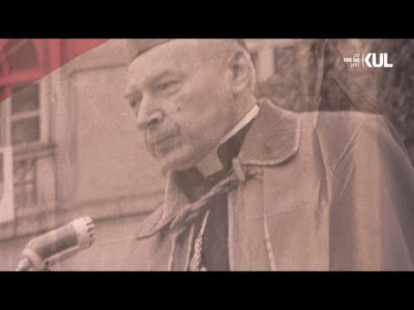

Slide 8
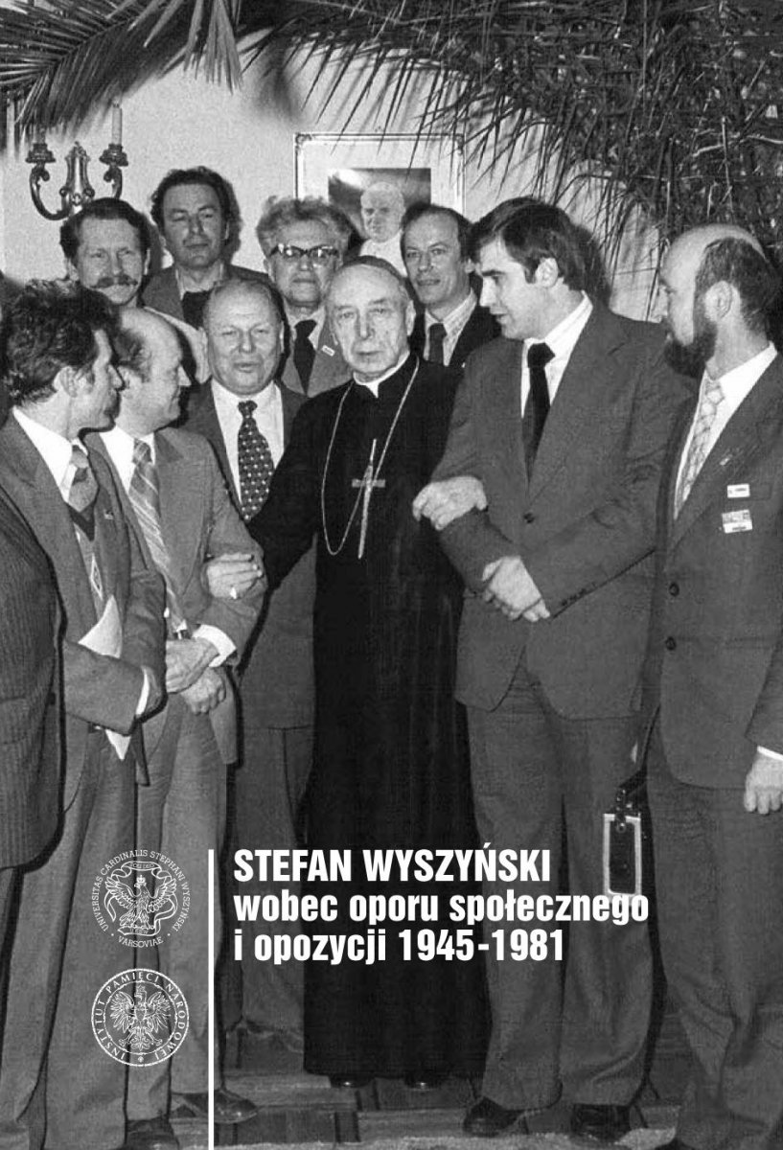
Wyszyński- Prymas Tysiąclecia
Podczas internowania opracował program odnowy życia religijnego w Polsce, zawarty w idei Jasnogórskich Ślubów Narodu. Przygotował także założenia Wielkiej Nowenny przed obchodami 1000-lecia Chrztu Polski. Zdecydowanie przeciwstawiał się marksistowskiej koncepcji życia społecznego, bronił godności i praw człowieka.

Slide 9
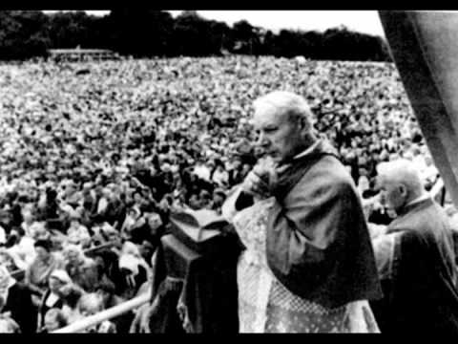
Zawsze twierdził, że trzeba podejmować wysiłek tworzenia lepszej przyszłości.W 1970 r., gdy doszło do masakry robotników w Gdańsku, mówił: "Wasz ból jest naszym wspólnym bólem. Gdybym mógł w poczuciu sprawiedliwości i ładu wziąć na siebie odpowiedzialność za to, co się ostatnio stało w Polsce, wziąłbym jak najchętniej. Bo w Narodzie musi być ofiara okupująca winy Narodu".

Slide 10
Ważnym zadaniem w programie pracy prymasa Wyszyńskiego była troska o chrześcijańskie ułożenie kontaktów między polskim i niemieckim narodem. Wielkim krokiem ku pojednaniu było orędzie biskupów polskich w liście do biskupów niemieckich, zawierające historyczne zdanie: "Wybaczamy i prosimy o wybaczenie". Spowodowało to zorganizowaną przez PZPR i MSW nagonkę na biskupów i na prymasa.
Kard. Wyszyński miał duży udział w wyborze Karola Wojtyły na papieża

Slide 11
Ciekawostki o Kardynale
1 Tego samego dnia w którym przyszedł na świat, został ochrzczony w parafii Przemienienia Pańskiego w Zuzeli.
2 Jako mały chłopiec nie był też specjalnie zainteresowany nauką, nie lubił zwłaszcza matematyki.
3W 1930 roku pojawiły się jego pierwsze publikacje poświęcone katolickiej nauce społecznej: "Dzieło kardynała Ferrari. Ideały i prace społeczno-apostolskie", "Główne typy Akcji Katolickiej zagranicą".
4 Był pierwszym kapelanem i działaczem powołanego w 1937 roku Stronnictwa Pracy.

Slide 12
5 W swoich licznych publikacjach Wyszyński wypowiadał się przeciwko nazizmowi.
6 Asystował przy operacjach przeprowadzanych w szpitalu polowym.
7 Stefan Wyszyński przeżył wojnę i przez szereg lat odczuwał pewien dyskomfort, poczucie winy, że większości jego kolegom nie było to dane.
8 Wspierał rodząca się w Polsce "Solidarność".
9 W roku 1981 rozpoznano u Wyszyńskiego chorobę nowotworową, której, mimo starań lekarzy, nie udało się zahamować.

Slide 13
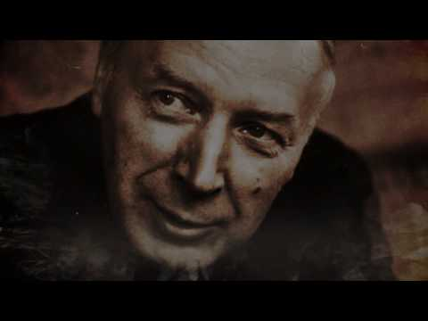
Cytaty Waszyńskiego

Slide 14
Beatyfikacja
Uchwałą Sejmu i Senatu RP rok 2021 ogłoszony został rokiem kardynała Stefana Wyszyńskiego w 120. rocznicę urodzin i 40. rocznicę śmierci. Jego punktem kulminacyjnym był 12 września 2021, gdy w Świątyni Opatrzności Bożej w Warszawie odbyła się beatyfikacja . W tym samym czasie do godności błogosławionej została wyniesiona także matka Elżbieta Róża Czacka – założycielka Towarzystwa Opieki na Ociemniałymi w Laskach.

Slide 15
Dziękujemy za uwagę
Aleksandra Falkowska i Martyna Bronowicka

